Slide 1
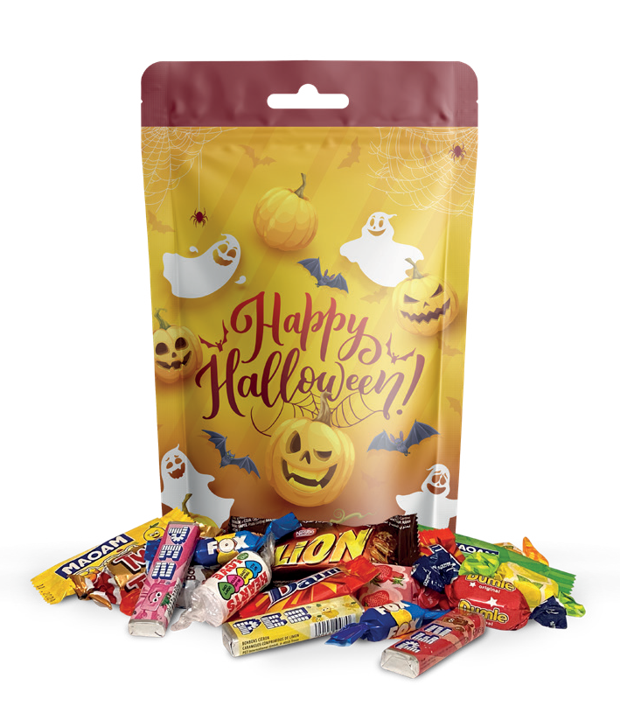
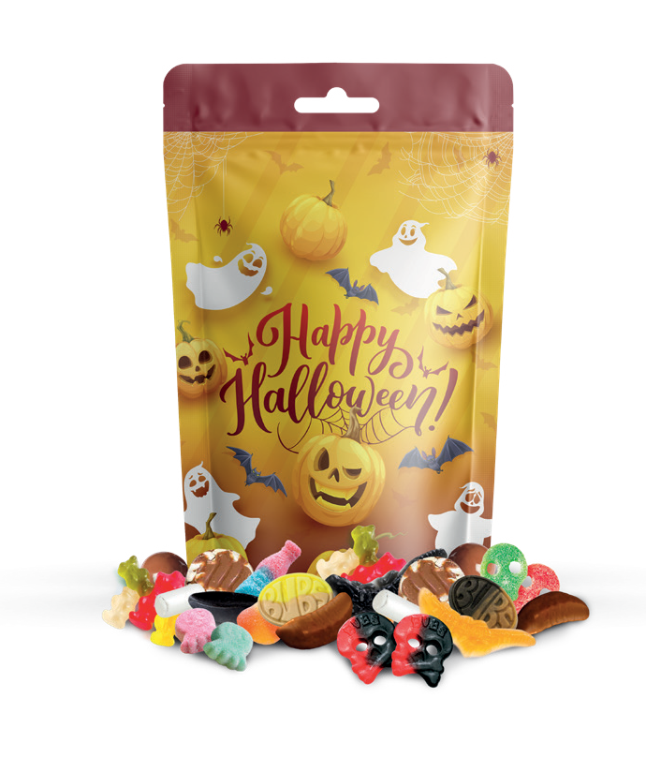
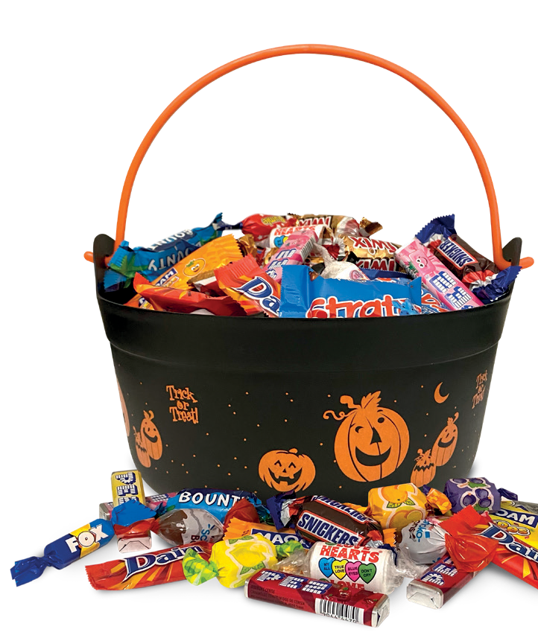
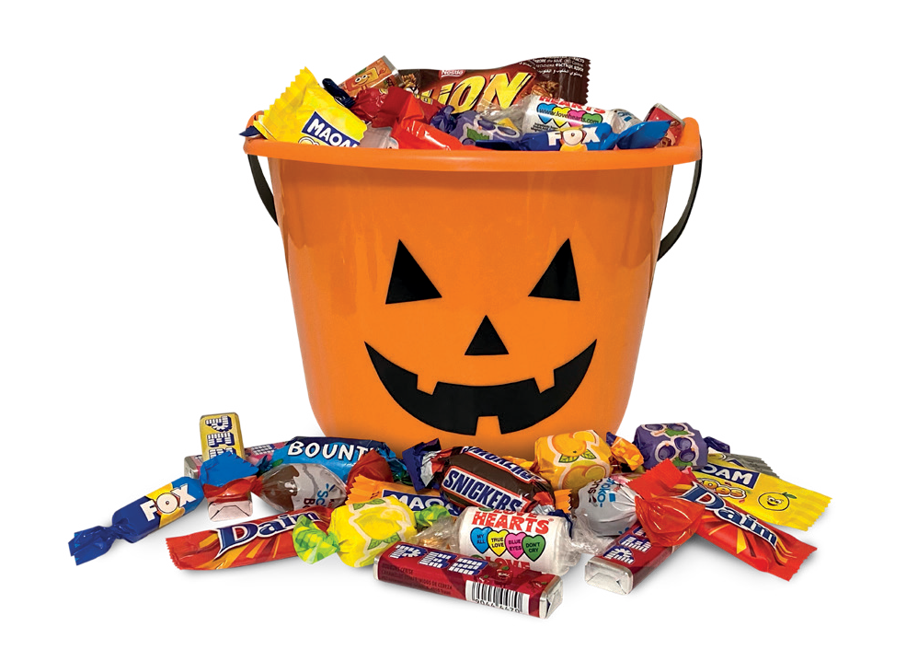
S A L G S D U G N A D
HALLO WEEN 2025
HALLOWEEN POSE
MED INNPAKKET KNASK
Innehold: 500g merkevaregodteri.
HALLOWEEN POSE
MED SMÅGODT KNASK
Innehold: 500g smågodtmiks.
210,-
185,-
700 g
265,-
1000 g.
325,-
365,-
HALLOWEEN BØTTE
MED INNPAKKEDE FAVORITTER
Velg mellom 700g og 1000g merkevaregodteri.
HALLOWEEN GRYTE
MED INNPAKKEDE FAVORITTER
Innhold: 1440g merkevaregodteri.

